Slide 1
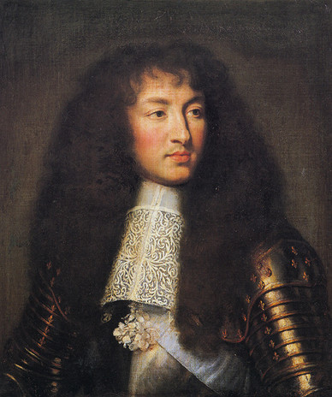
Formy vlády
„Štát som ja“

Slide 2
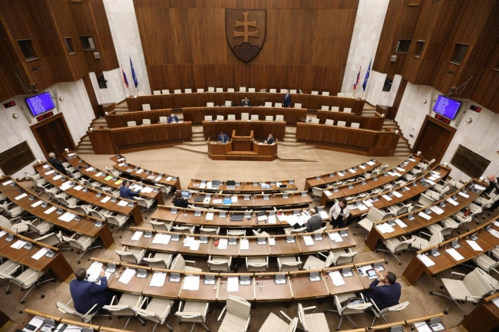

Kto vládne?
parlament
Národná rada Slovenskej republiky
Ako štát uskutočňuje svoju činnosť závisí od FORMY VLÁDY...
Veľmi dôležité je aj to kto stojí na čele vlády a aké má vzťahy so štátnymi orgánmi....
Vieš koľkými poslancami je tvorený náš parlament?

Slide 3
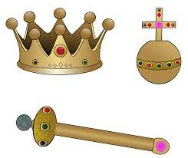
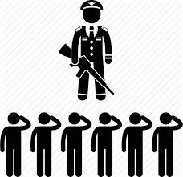
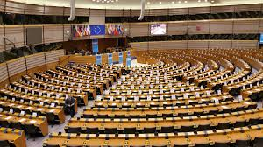
Aké sú najčastejšie formy vlády?
Podľa toho kto vládne a aká je štruktúra štátnych orgánov sa od seba líšia aj formy vlády...
monarchia
Najčastejšie formy vlády
republika
diktatúra

Slide 4
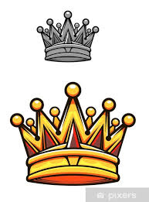
monarchia
Na čele krajiny stojí panovník → kráľ, cisár, cár, knieža, vojvoda, sultán...
TYPY MONARCHIE
Existujú v Európe nejaké monarchie?
absolutistická
Vládne sám
Panovník sa na trón
dostáva dedične, len
výnimočne je volený
konštitučná
Vládne s parlamentom
dualistická
Notes:
Monarchie v Európe v súčasnosti → Andora, Belgicko, Dánko, Nórsko...

Slide 5
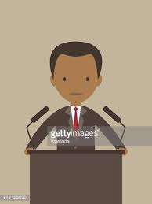
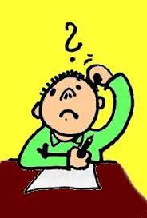
republika
Čo znamená slovo republika (res publica)?
Na čele štátu je PREZIDENT, ktorý má svoje právomoci vymedzené v základom zákone štátu v ústave...
Typy republiky:
prezidentská
parlamentná
K moci sa dostáva zvyčajne
voľbami, iba mimoriadne ho
volí parlament
volený na určitý čas
Zisti na koľko rokov je volený prezident u nás

Slide 6
diktatúra
Vieš vysvetliť pojem totalitný režim?
Je to totalitný režim, kde sú PORUŠOVANÉ
základné ľudské, občianske
a politické práva...
Na čele štátu stojí buď vodca alebo politická strana...na čelo štátu sa dostane zvyčajne nelegitímne => občianska vojna, štátny prevrat, atď
TYPY DIKTATÚR:
vojenská
Napr. Chile
fašistická
Napr. Nemecko, Taliansko
proletariátu
Napr. ZSSR, Čína, KĽDR
Čo myslíš, existujú aj v súčasnom svete diktatúry?

Slide 7
Znaky diktatúry
Vymenuj niektoré masovokomunikačné prostriedky
Diktatúra je charakterizovaná:
- moc v rukách vodcu alebo politickej strany
- vylúčenie obyvateľstva na politickom rozhodovaní => napr.: voľby sú buď zmanipulované alebo žiadne...
- cenzúra => kontrola, dohľad nad masovokomunikačnými prostriedkami...

